Slide 1
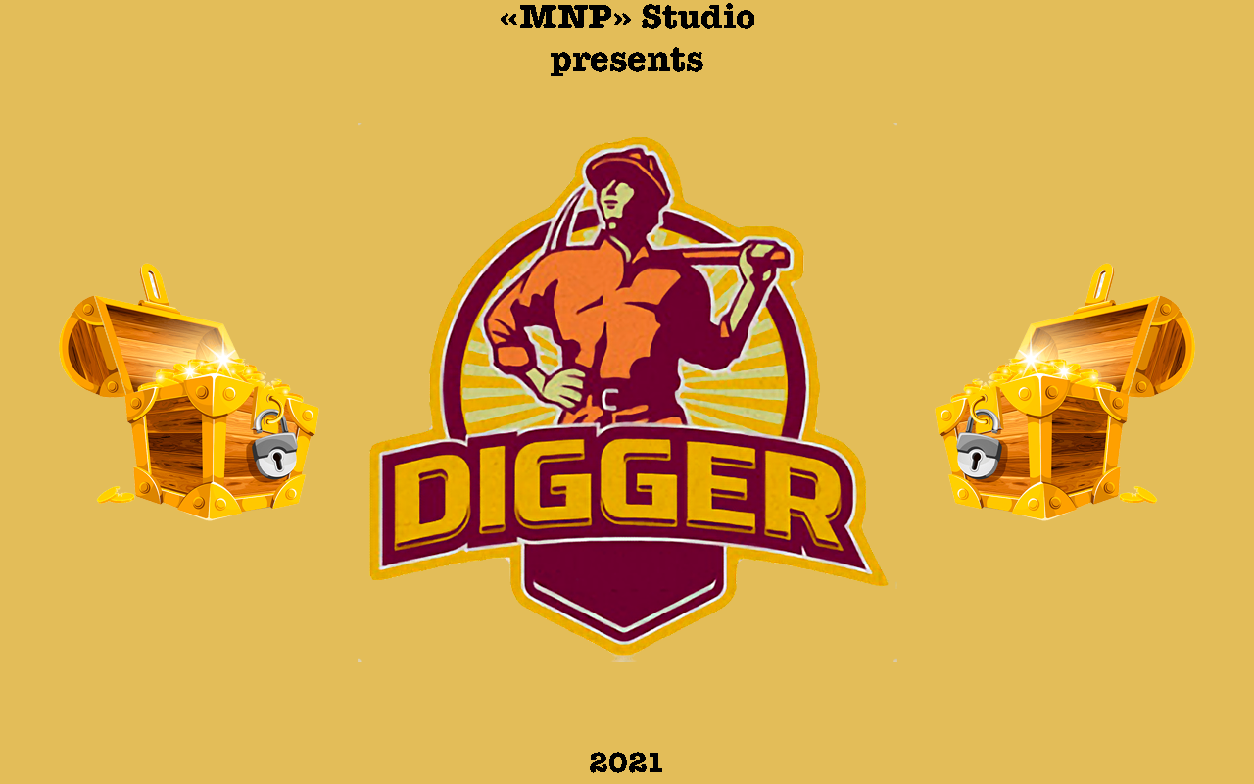
Pygame gold digger
Авторы: Валеев максум, смоляков никита, шингирий павел

Slide 2

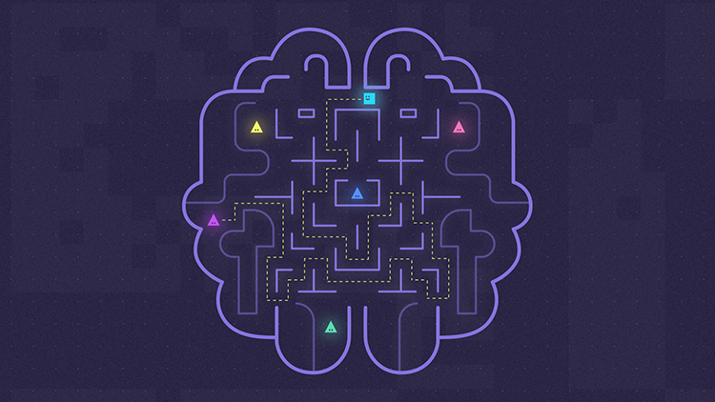
Введение
Для каких целей была создана наша игра?
В мире существует огромное количество различных инди-игр, но мы с нашей командой решили создать уникальную в своем роде игру.
Перед нами была поставлена задача – создать интересную, затягивающую и полезную игру, которая не только вовлекает в свой игровой процесс, но и повышает эффективность работы ваших нейронных соединений и тренирует вашу память.

Slide 3
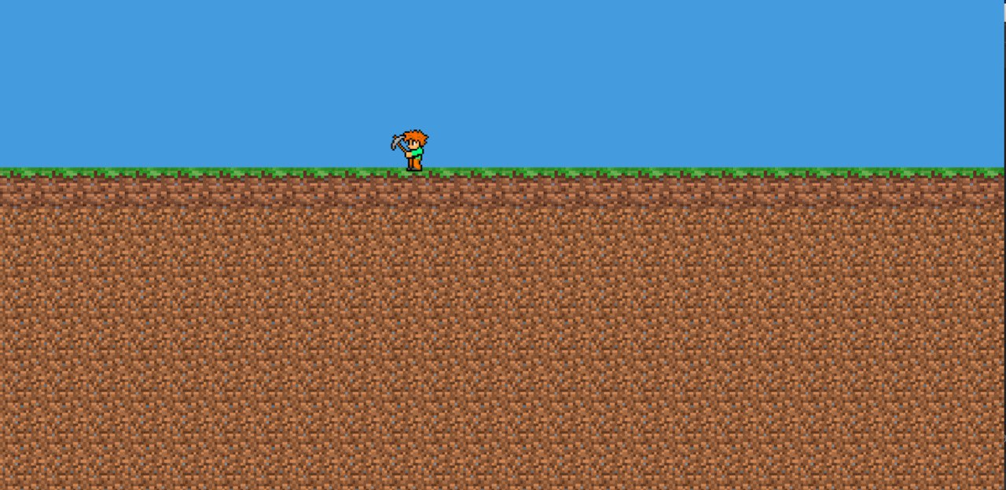

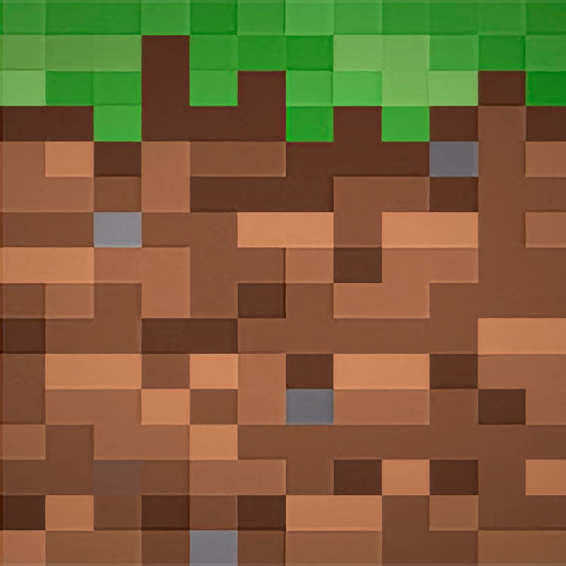
Геймплей игры

Slide 4
Описание реализации
СТРУКТУРА И ОСОБЕННОСТИ, ТЕХНОЛОГИИ ПРИ РАЗРАБОТКЕ
При разработке игры использовались:
Библиотеки:
SYS
PyGame
OS
Классы:
Класс основного игрока
Класс текстур
Класс спрайтов
Технологии:
Python 3.7

Slide 5

Заключение
Игра работает на «отлично», результат превзошел наши ожидания. Мы преуспели во всем: начиная от геймплея и заканчивая технической составляющей игры. В данный момент мы работаем над следующем: улучшением механики игры, добавлением новых уровней, заданий и локаций. Оптимизируем код.
Спасибо за внимание!

